Slide 1


Реализация ФГОС на уроках русского языка и литературы на основе использования приемов технологии развития критического мышления: проблемы и перспективы
Учитель русского языка и литературы
МБОУ «Хоногорская основная общеобра-
зовательная школа им. С.С. Васильева»
МР «Усть-Алданский улус (район)»
Герасимова Александра Дмитриевна

Slide 2
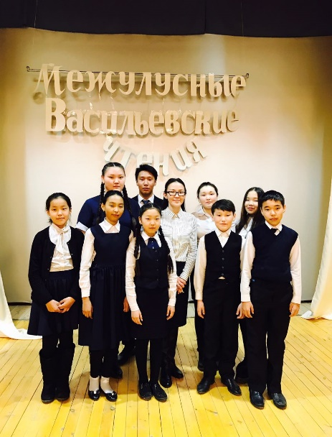
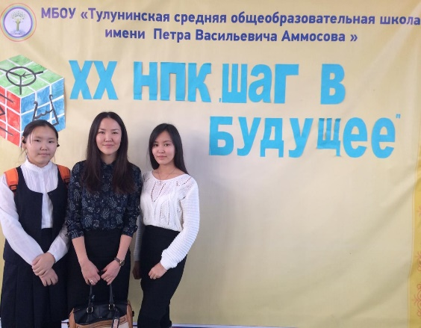
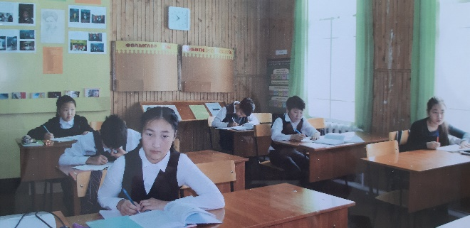
Сегодняшние дети –
это будущий мир.
Передо мною, как учителем, встают проблемы: «Как учить в век информатизации человека будущего?», «Чему учить, чтобы знания, полученные на уроках, помогли ученику стать конкурентоспособной личностью?», «Как повысить качество обучения школьников?»

Slide 3
Современному обществу нужны образованные, нравственные, предприимчивые люди, которые могут::
• анализировать свои действия;
• самостоятельно принимать решения, прогнозируя их возможные последствия;
• отличаться мобильностью;
• быть способными к сотрудничеству;
• обладать чувством ответственности за судьбу страны, ее социально-экономическое процветание.

Slide 4
«Урок – это зеркало общей и педагогической культуры учителя, мерило его интеллектуального богатства, показатель его кругозора, эрудиции», - писал известный педагог В.А.Сухомлинский.
Как разработать урок по-новому?
Как учителю сохранить собственное лицо и учесть при этом новые требования ФГОС?

Slide 5
Современный урок русского языка и литературы в условиях введения ФГОС:
1.Мобилизация (предполагает включение учащихся в активную интеллектуальную деятельность);
2. Целеполагание (учащиеся самостоятельно формулируют цели урока по схеме «вспомнить → узнать → научиться»);
3.Осознание недостаточности имеющихся знаний (учитель способствует возникновению на уроке проблемной ситуации, в ходе анализа которой учащиеся понимают, что имеющихся знаний для ее решения недостаточно);
6. Рефлексия (осознание учеником и воспроизведение в речи того, что нового он узнал и чему научился на уроке).
5.Взаимопроверка, взаимоконтроль;
4.Коммуникация (поиск новых знаний в паре, в группе);

Slide 6
Требования, предъявляемые к современному уроку русского языка и литературы в условиях введения ФГОС:
учитель должен спланировать свою деятельность и деятельность учащихся, четко сформулировать тему, цель, задачи урока
урок должен быть проблемным и развивающим: учитель сам нацеливается на сотрудничество с учениками и умеет направлять учеников на сотрудничество с учителем и одноклассниками;
хорошо организованный урок в хорошо оборудованном кабинете должен иметь
хорошее начало и хорошее окончание;
учитель организует проблемные и поисковые ситуации, активизирует деятельность учащихся;
в центре внимания урока — дети
минимум репродукции и максимум творчества и сотворчества
времясбережение и здоровьесбережение
урок должен быть добрым
вывод делают сами учащиеся
учет уровня и возможностей учащихся (профиль класса, стремление учащихся, настроение детей)
умение демонстрировать методическое искусство учителя
планирование обратной связи

Slide 7
Новые стандарты - усиление мотивации ребенка к познанию русского языка и литературы.
Урок – это не получение отвлеченных от жизни знаний, а необходимая подготовка к жизни, её узнавание, поиск полезной информации и навыки ее применения в реальной жизни.
Изменение схемы урока:
От объяснительно-иллюстративного метода работы (учитель, стоя перед классом, объясняет тему, а потом проводит выборочный опрос)
К взаимодействию учащихся и учителя, а также взаимодействию самих учеников.
Ученик - живой участник образовательного процесса.

Slide 8
Современный урок русского языка и литературы, направленный на формирование метапредметных и личностных результатов, -
это проблемно – диалогический урок
Подготовка к такому уроку состоит из шести шагов:
Определение нового. Определяю, какое новое знание должно быть открыто на уроке. Это может быть правило, алгоритм, закономерность, понятие, свое отношение к предмету исследования и т.п.
Конструирование проблемной ситуации. Проблемная ситуация на уроке может, конечно, возникнуть сама собой, но для достижения поставленной цель, представляю, в какой момент проблема должна возникнуть, как ее лучше обыграть, чтобы в дальнейшем ее разрешение привело к задуманному результату.

Slide 9
Современный урок русского языка и литературы, направленный на формирование метапредметных и личностных результатов, -
это проблемно – диалогический урок
Планирование действий. Когда проблема урока сформулирована, начинается основная его часть - коммуникация. На этом этапе - самостоятельная работа учащихся.
Планирование решений. Планируя решение проблемы, пытаюсь: во-первых, сформулировать свой вывод по проблеме (форму правила, алгоритма, описание закономерности, понятия), к которому ученики смогут прийти сами; во – вторых, выбираю такие источники получения учениками необходимых новых сведений для решения проблемы, в которых не будет содержаться готового ответа, вывода, формулировки нового знания.

Slide 10
Современный урок русского языка и литературы, направленный на формирование метапредметных и личностных результатов, -
это проблемно – диалогический урок
Планирование результата. В сценарии урока продумываю возможное выражение решения проблемы. Например, это может быть ответ на вопрос: «Так как же мы решили проблему?»
Планирование заданий для применения нового знания. Следует помнить, что задания должны носить проблемный характер, нацеливать ученика на поисковую или исследовательскую деятельность, предполагать индивидуальную или групповую работу.

Slide 11
ФГОС: каким образом можно получить новый результат?
ОРГАНИЗОВАТЬ ДЕЯТЕЛЬНОСТЬ УЧЕНИКОВ:
способность к самоорганизации в решении учебных задач
прогресс в личностном развитии
умение решать учебные задачи на основе сформированных предметных и универсальных способов действий, т.е. ключевых компетенций
Осуществить это можно с помощью :
СОВРЕМЕННЫХ
ОБРАЗОВАТЕЛЬНЫХ ТЕХНОЛОГИЙ

Slide 12
Технология развития критического мышления
Современные образовательные технологии позволяют пересмотреть способы мотивации школьников к получению знаний.
ТРКМ развивает коммуникативные компетентности, умение находить и анализировать информацию, учит мыслить объективно и разносторонне. Главное достоинство данной технологии, это то, что она помогает ломать стереотипы и находить верные, иногда, казалось бы, невероятные пути решения проблем, и не только в учебе.

Slide 13
Результаты опыта:
Благодаря рассматриваемой технологии в учебном процессе происходит соединение различных видов интеллектуальной деятельности с искусством общения.
В связи с большим арсеналом приемов и методов, входящих в ТРКМ, каждый преподаватель может выбрать те, которые близки лично ему, не выходя за границы рамочного подхода данной технологии.

Slide 14
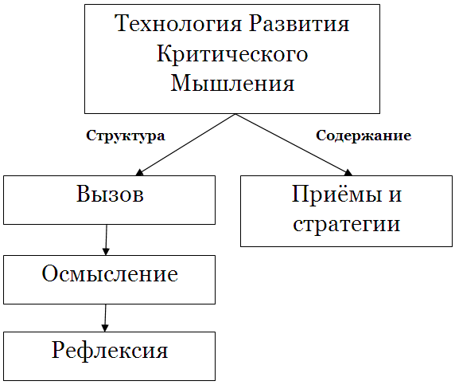

Slide 15
Стадии | Задачи | Содержание
Первая стадия «Вызов» | 1) Актуализировать имеющиеся у учащихся знания в связи с изучаемым материалом; 2) Пробудить познавательный интерес к изучаемому материалу; 3) Помочь учащимся самим определить направление в изучении темы. | Настраивает на получение новой информации: ученики активизируются, чему способствует индивидуальный ответ на вопрос, актуализируют предшествующие знания и, что особенно важно, формируют запрос на получение новой информации. Кроме того, обращение к личному опыту формирует личную заинтересованность в получении знаний.

Slide 16
Стадии | Задачи | Содержание
Вторая стадия «Осмысление» | 1) Помочь активно воспринимать изучаемый материал; 2) Помочь соотнести старые знания с новыми. | Заключается в создании ситуации преодоления: учитель (ученик) сознательно ставит себе или партнеру задачу, решение которой потребует определенных усилий. Ситуация требует осознанного участия в процессе познавательной деятельности, принятия ответственности за собственные действия, т. е. формирует реальную субъективную позицию в учении и обучении.

Slide 17
Стадии | Задачи | Содержание
Третья стадия «Рефлексия» | 1) Помочь учащимся самостоятельно обобщить изученный материал; 2) Помочь самостоятельно определить направления в дальнейшем изучении материала. | Возникает условие для гибкого конструирования информации, учебного материала, что развивает креативность восприятия, - именно поэтому данный этап называю сотворчество. Основное его содержание - осмысление результатов работы, их общая и индивидуальные оценки, соучастие учеников в определении домашнего задания.

Slide 18
Первая стадия – вызов,
активизирует имеющиеся знания, пробуждает интерес к теме (определяются цели изучения материала)
Приемы: «Кластер», «Корзина идей», «Дерево предсказаний», «Четвёртый лишний», «Свободное плавание», «Мысли по кругу», «Верные и неверные утверждения», прием составления списка известной информации, подбор определений, проблемный вопрос, «Атака вслепую», «Мозговой штурм».

Slide 19
Приём «Верные и неверные утверждения»
1 | 2 | 3 | 4 | 5 | 6 | 7
- Верите ли вы, что глагол обозначает предмет?
- Верите ли вы, что у глагола есть постоянные и непостоянные признаки?
- Верите ли вы, что слово глагол многозначное?
- Верите ли вы, что глагол в предложении может быть подлежащим?
- Верите ли вы, что глаголы бывают возвратные и невозвратные?
- Верите ли вы, что глагол имеет разное лексическое значение?
- Верите ли вы, что у глагола кроме вам известных морфологических признаков есть ещё?

Slide 20
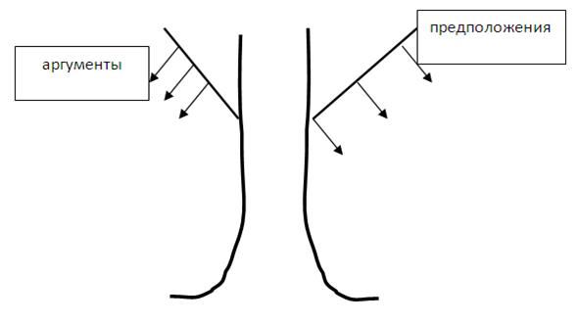
Прием «Дерево предсказаний»»
Листья - аргументы
обоснование этих
предположений
Ветви - предположения
вероятные и возможные
Ствол дерева – тема

Slide 21
Прием «Дерево предсказаний»
Повторить то , что знаем о глаголе.
Узнать что-то новое о глаголе
ГЛАГОЛ КАК ЧАСТЬ РЕЧИ
Выявлять морфологические признаки глагола.
Учиться анализировать и сравнивать.

Slide 22
Приём «Кластер» (гроздья)
тема

Slide 23
Кластер
Кластер – это графический систематизатор, который показывает несколько различных типов связей между объектами и явлениями. Кластер охватывает большее количество информации, чем при обычной письменной работе, помогает систематизировать информацию в виде заголовков смысловых блоков.

Slide 24
Составление кластера
На уроке литературы в 5 классе во время изучения рассказа И.С. Тургенева «Му-му» создается такой кластер:
Портрет
Отношение к Татьяне
Описание каморки
Герасим
Отношение с дворовыми
Отношение к Му-му
Отношение к барыне

Slide 25
по цели
высказывания
Простое
предложение
по
эмоциональной
окраске
повествовательные
восклицательные
вопросительные
невосклицательные
побудительные
по наличию
главных
членов
по наличию
второстепенных
членов
двусоставные
распространенные
односоставные
нераспространенные
определенно-
личные
неопределенно-
личные
безличные
назывные

Slide 26
Прием «Знаю – хочу узнать - узнал»
Знаю (вызов) | Хочу узнать (вызов) | Узнал (реализация смысла или рефлексия)
Работаю в паре: что я знаю о теме урока? | Ставлю перед собой цели | Что я знал, а что узнал?

Slide 27
Приём «Четвёртый лишний»
Объясните, по каким морфологическим признакам объединены существительные и что можно исключить?
а) О смелости, о храбрости, о неустрашимости, о трусости.
Общее: это существительные женского рода, 3 склонения, предложного падежа.
Тема – качества человека. Исключить – трусость – антоним, все остальные – синонимы.
б) Умница, работяга, молодчина, зараза.
Общее: существительные общего рода.
Исключить: слово «зараза» характеризует отрицательное качество человека. (НО: 200 лет назад это слово имело значение «прелесть, очарование»). Какой словарь помог мне об этом узнать? (Этимологический)
в) Осло, кофе, кенгуру, пони.
Общее: неизменяемые существительные мужского рода. Исключить: кофе – современный словарь допускает употребление слова кофе и как существительное среднего рода.

Slide 28
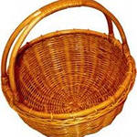
Прием «Корзина идей и понятий»
Можно «сбрасывать» факты, мнения, имена, проблемы, имеющие отношение к теме урока.
В ходе урока эти разрозненные в сознании ребенка факты или мнения, проблемы или понятия могут быть связаны в логические цепи.

Slide 29
Вторая стадия- осмысление нового материала
Приемы:
-продолжи предложение,
-чтение текста с остановками,
-маркировка текста символами,
-составление таблиц (кластер, «Бортовой журнал», «Толстый и тонкий вопросы», «Инсерт», «Рыбий скелет», таблица « Плюс – минус - интересно»)

Slide 30
Приём «Продолжи предложение»
Глагол – это… (самостоятельная часть речи , которая обозначает действие предмета)
На какие вопросы может отвечать глагол?
Постоянные признаки глагола- это…
Непостоянные признаки глагола – это…
Глаголы могут иметь лексическое значение…
Кроме лексического значения глагола имеют …. (грамматическое значение)

Slide 31
Приём«Бортового журнал»
Что мне известно по данной теме? | Что я узнал (а) по данной теме?
Действие предмета Что делать? Что сделать? Спряжение Время, лицо, число, род; Сказуемое;

Slide 32
Инсерт
(чтение с пометами)
Инсерт – это приём такой маркировки текста, когда учащиеся значками отмечают на полях то, что известно, что противоречит их представлениям, что является интересным и неожиданным, а также то, о чём хочется узнать более подробно. Маркировка производится с помощью специальных значков:
«!» – Я это знал.
«+» – Новое для меня.
«-» – Вызывает сомнение.
«?» – Вопрос.

Slide 33
Прием «Чтение с пометками INSERT»
V осознать новые знания | + исправить неверные предположения | - исправить неверные предположения | ! ? побудить дальнейший интерес к теме
Я это знал | Это для меня абсолютно новое | Это противоречит тому, что я знал | Я хочу знать об этом больше

Slide 34
Прием «Лови ошибку»
Цель: актуализация имеющихся у учащихся знаний по изучаемой теме,
развитие у школьников критического подхода к получаемой информации. Время выполнения: 5-6 минут
Описание приема.
Учитель заранее подготавливает текст, содержащий ошибочную информацию, и предлагает учащимся выявить допущенные ошибки.
Важно, чтобы задание содержало в себе ошибки 2 уровней:
А – явные, которые достаточно легко выявляются учащимися, исходя из их личного опыта и знаний;
Б - скрытые, которые можно установить, только изучив новый материал.
Учащиеся анализируют предложенный текст, пытаются выявить ошибки, аргументируют свои выводы.
Учитель предлагает изучить новый материал, после чего вернуться к тексту задания и исправить те ошибки, которые не удалось
выявить в начале урока.

Slide 35
Работа с текстом
«Чтение с остановками» открывает возможности целостного видения произведения.
Примерные вопросы:
Какие ассоциации вызывают у вас имена, фамилии героев?
Что вы почувствовали, прочитав эту часть. Какие ощущения у вас возникли?
Какие ваши ожидания подтвердились? Что было неожиданным?
Как вы думаете, чем закончится рассказ? Как вы бы его закончили?

Slide 36
Третья стадия – размышление (рефлексия)
Приемы: «Шесть шляп»,
«Ромашка вопросов»,
«Синквейн»,
эссе,
вопросительные слова,
пирамида смысла и другие.

Slide 37

Прием «Ромашка Блума»
Практический
вопрос
Простой
вопрос
Вопрос
интерпретация
?
Уточняющий
вопрос
Творческий
вопрос
Оценочный
вопрос

Slide 38
Прием « Вопросительные слова»
-Что …
- Где ….
- Для чего ….
- Много ли …
- Как …
- Почему …
- Чем …
- Могут ли …
- В чем …

Slide 39
Прием «Зигзаг» или
«Отсюда – сюда»
Группа получает
общее задание по теме
1
Каждый член
группы получает
«свой» объект исследования
2
Сбор информации
об объекте
3
Обмен информацией в группе
4
Выделение общего
для запоминания
основной части таблицы
5
Заполнение таблицы
6
Написание совместного
исследования по теме
7
Презентация исследования
8

Slide 40
Приём «Бортовой журнал»
Что мне известно по данной теме? | Что я узнал (а) по данной теме?
Действие предмета Что делать? Что сделать? Спряжение Время, лицо, число, род Сказуемое | Лексические значения: движения, звучания, состояния , процесса ,существования и другие. вид: совершенный (что сделать?); и несовершенный (что делать?) переходность и непереходность возвратность и невозвратность наклонение: изъявительное , условное , повелительное род (только у глаголов прошедшего времени единственного числа) В предложении может выступать в роли подлежащего входит в грамматическую основу предложения.

Slide 41
Синквейн
Один из приемов активизации познавательной активности учащихся на уроке.
Синквейн - это не обычное стихотворение, а стихотворение, написанное в соответствии с определенными правилами.
В каждой строке задается набор слов, который необходимо отразить в стихотворении.
1 строка – заголовок, в который выносится ключевое слово, понятие, тема синквейна, выраженное в форме существительного.
2 строка – два прилагательных.
3 строка – три глагола.
4 строка – фраза, несущая определенный смысл.
5 строка – резюме, вывод, одно слово, существительное.

Slide 42
Синквейн (пять строк)
Проанализировав образ Герасима, пятиклассники могут составить такой синквейн:
Герасим
добрый, трудолюбивый
заботится, любит, работает
не должен страдать из-за жестокости людей
человек

Slide 43
ПРИЕМ «ТОНКИЕ И ТОЛСТЫЕ ВОПРОСЫ»
ПРИЕМ «ТОНКИЕ И ТОЛСТЫЕ ВОПРОСЫ»
Тонкие вопросы | Толстые вопросы
Кто...? Что...? Когда...? Как звать...? Было ли...? | Дайте три объяснения, почему...? Объясните, почему...? Почему, вы думаете...? В чём различие ...? Предположите, что будет, если ...? Согласны ли вы ...? Верно ли ...?

Slide 44
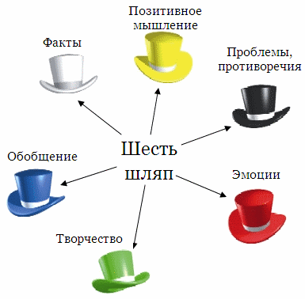
Шесть шляп мышления

Slide 45
Самооценка работы (рефлексия)
Чемодан, мясорубка, корзина
Выбрать, как вы поступите с информацией, полученной на уроке
Чемодан – всё, что пригодится в дальнейшем.
Мясорубка – информацию переработаю.
Корзина – всё выброшу.
Выбрать, как вы поступите с информацией, полученной на уроке

Slide 46

Выберите условные знаки,
соответствующие
вашей работе на уроке
!
- Мне всё понятно, я всё усвоил
?
- У меня есть вопросы
-
- Мне надо ещё раз всё повторить

Slide 47
Результативность опыта:
Внимание на уроке
Снижает утомляемость, напряжение
Самовыражение
Творчество
Социальная адаптация

Slide 48
Проблемы реализации ФГОС
На мой взгляд, современные образовательные стандарты имеют серьезный недостаток: фиксируют вовсе не параметры оказываемых образовательных услуг и не гарантии, которые дают потребителям услуг образовательные учреждения, а фиксируют требования к выпускникам, получателям услуг. Базовым положением служит тезис о том, что развитие личности в системе образования обеспечивается прежде всего формированием универсальных учебных действий. Концепция универсальных учебных действий также учитывает опыт компетентностного подхода, в частности его правомерный акцент на достижение учащимися способности эффективно использовать на практике полученные знания и навыки.
В результате, непонятно, как на государственной итоговой аттестации будут проверены метапредметные и личностные результаты учащихся.

Slide 49
Проблемы реализации ФГОС
В части материально-технического обеспечения:
-оснащение мультимедийным оборудованием все классы;
-нет необходимых электронных учебных пособий для эффективной организации занятия в классах в соответствии с требованиями нового ФГОС; нет в списках разрешенных учебников – учебника С.И.Львовой
В части информационно-методического обеспечения:
- нет программно-методического обеспечения: нет идеальных рабочих программ в соответствии с требованиями ФГОС;;
В части оценочной деятельности и диагностики:
-влияние традиционных оценок мешает эффективному введению личностной самооценки в оценочную деятельность обучающихся;
-отсутствие диагностических материалов для оценки освоения метапредметных действий осложняет деятельность учителя.

Slide 50
Перспективы
Проблем много. Они решаемы. Главное не отступать и идти намеченной дорогой. И помнить, что никакие, даже самые замечательные, методические материалы и наисовременнейшее оборудование не дадут результата, если не начать с себя. Даже сформированные коммуникативная, профессиональная, информационная компетентности ещё не обеспечат выполнение задач стандарта. Гарантией успешной реализации цели образования согласно новому стандарту могут стать новое сознание, новая позиция, новое отношение к педагогической деятельности.

Slide 51
Спасибо за внимание!

